Slide 1
আজকের পাঠে সকলকে স্বাগতম

Slide 2
শিক্ষক পরিচিতি
মোছাঃ নাজমা খাতুন
সহকারি শিক্ষক
বেরুবাড়ী ১ নং সরকারি প্রাথমিক বিদ্যালয়
মোবাইলঃ ০১৭৭৯০০৬৪৭৬

Slide 3
পাঠ পরিচিতি
শ্রেণিঃ ৪র্থ
বিষয়ঃ প্রাথমিক বিজ্ঞান
অধ্যায় : আমাদের জীবনে প্রযুক্তি
অধ্যায় শিরোনামঃ বাসস্থান ও খেলাধুলায় প্রযুক্তি
তারিখঃ ০৩/০৩/২০২০

Slide 4
শিখনফল
এই পাঠ শেষে শিক্ষার্থীরা-
১০.১.১---বাসস্থানে প্রযুক্তির ব্যাবহার বর্ননা করতে পারবে।
১০.1.1---খেলাধুলায় প্রযুক্তির ব্যাবহার বর্ননা করতে পারবে।

Slide 5
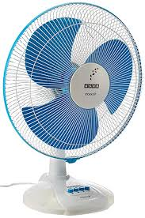
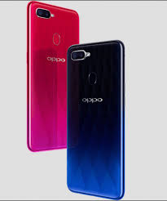
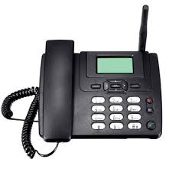
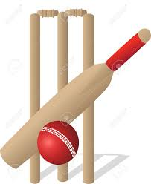
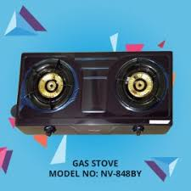
এসো কিছু ছবি দেখি

Slide 6
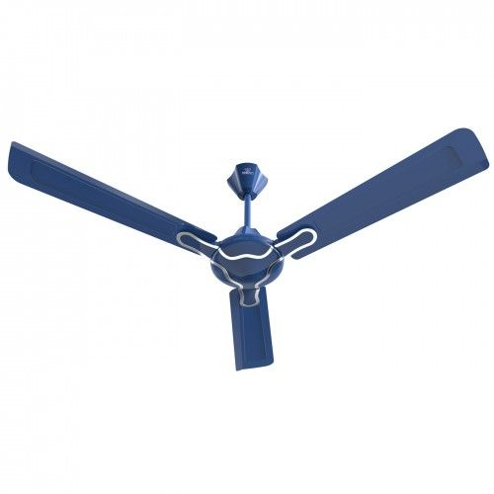
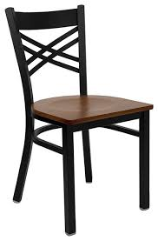
তাহলে আজ আমরা
পড়ব প্রযুক্তি সম্পর্কে

Slide 7
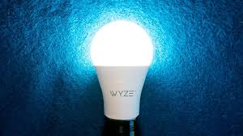
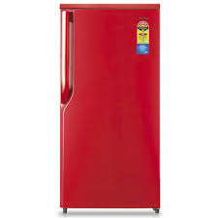
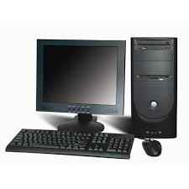
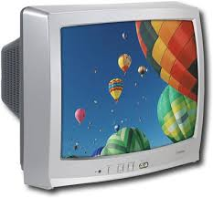
আমরা বাড়িতে নানারকম প্রযুক্তির ব্যবহার দেখতে পাই।এগুলোর মধ্যে রয়েছে বৈদ্যুতিক বাতি, ইস্ত্রি ,বৈদ্যুতিক পাখা, টেলিভিশন, রেডিও, মোবাইলফোন, কম্পিউটার,ইত্যাদি।

Slide 8
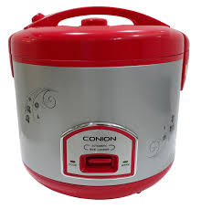
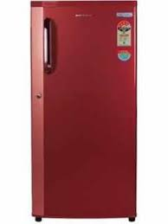
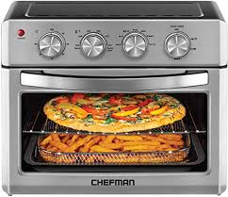
গ্যাসের চুলা
রেফ্রিজারেটর
মাইক্রোওভেন
রান্না ঘরেও নানা ধরনের প্রযুক্তি ব্যবহৃত হয়। যেমন- গ্যাসের চুলা, রেফ্রিজারেটর, রাইস কুকার, মাইক্রোওয়েভ,ওভেন ইত্যাদি।

Slide 9
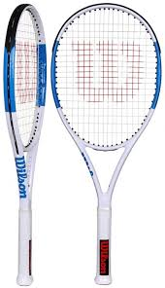
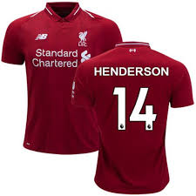
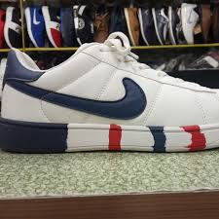
খেলাধুলায় অনেক প্রযুক্তির ব্যবহার রয়েছে। খেলাধুলায় ব্যবহৃত প্রযুক্তির মধ্যে রয়েছে খেলাধুলার বিভিন্ন সামগ্রি যেমন- ফুটবল, টেনিস র‍্যাকেট, ক্রিকেট ব্যাট ও বল, পোশাক, জুতা ইত্যাদি।

Slide 10
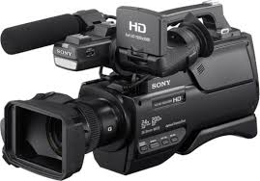
বর্তমানে অনেক খেলাধুলায় ভিডিও ক্যামেরাও ব্যবহার করা হছে ।

Slide 11
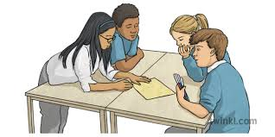
দলীয় কাজ
গোলাপ দলঃ খেলাধুলায় ব্যবহৃত পাঁচটি প্রযুক্তির নাম লেখ।
নয়ন তারা দল : বাসস্থানে ব্যবহৃত পাঁচটি প্রযুক্তির নাম লেখ

Slide 12
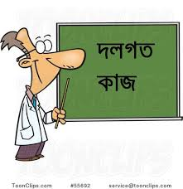
দলীয় কাজ উপস্থাপন

Slide 13
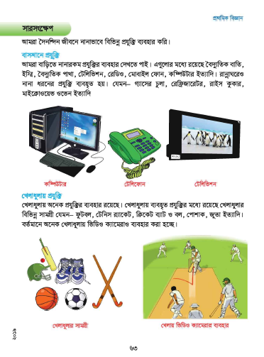
তোমার পাঠ্য বই এর ৬৩ পৃষ্ঠা খোল এবং আমাকে অনুস্বরন কর যদি কোন সমস্যা থাকে বল।

Slide 14
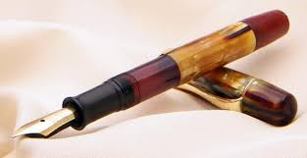

Slide 15
শূন্যস্থান পূরন কর পূরন কর
স্থান পূরন কর
ক) আমরা বাড়িতে নানারকম ------------- ব্যবহার দেখতে পাই।
খ) গ্যাসের চুলায়-------------করা হয়।
গ) ক্রিকেট ব্যাট একটি প্রযুক্তি যা ---------- ব্যবহৃত হয়।
প্রযুক্তির
রান্না
খেলায়

Slide 16
নিচের প্রশ্ন গুলোর উত্তর দাও
১। বাসস্থান প্রযুক্তি কীভাবে আমাদের জীবনকে সুন্দর করে?
২। খেলাধুলায় তুমি কী কী প্রযুক্তি ব্যবহার কর?

Slide 17
বাম পাশের সাথে ডান পাশ মিল কর
টেলিভিশন , মোবাইল | খেলায় ব্যবহার করা হয়
ফুটবল, ব্যাট | বাসস্থান প্রযুক্তি
প্রযুক্তি জীবনকে | কঠিন করে
 | সহজ করে

Slide 18
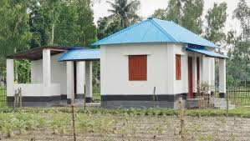
বাড়ীতে তুমি কী কী প্রযুক্তি দেখতে পাও তা খুঁজে বের করে তালিকা তৈরি কর।

Slide 19
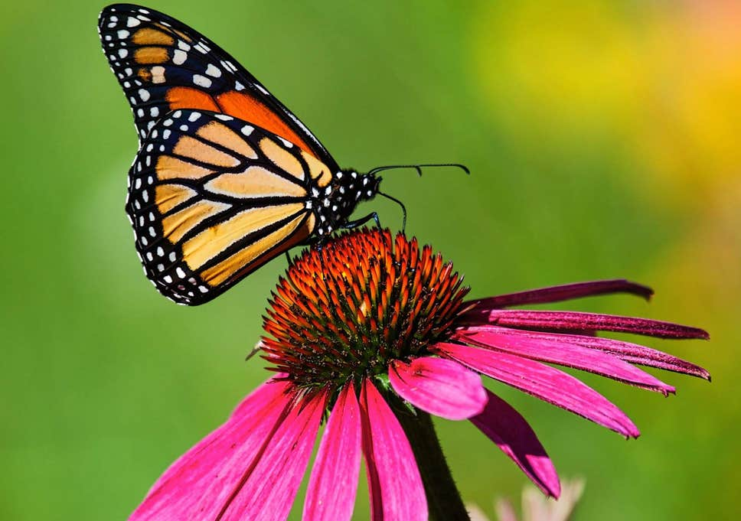
ধন্যবাদ
আবার দেখা হবে

